Slide 1

Виктор Методиев Курсов Проект по Приложна Информатика

Slide 2
Накратко за мен
Образование
Първи стъпки в технологиите
Какво ме подтикна към технологиите?
Първи стъпки в програмирането
Защо програмиране и софтуерно инженерство?

Slide 3
Защо Технически Университет софия и Защо Интелигентни системи и Изкуствен интелект?

Slide 4
Проект - Условие
Да се състави програма за обработка на масив А[6, 5] съставен от реални числа със стойности в интервал [0; 99.9]. Програмата да извършва следните действия:
Отпечатване на условието
Отпечатване на имената на автора
Въвеждане на входните данни
Извеждане на входните данни
Да се образува нов масив B, елементите на който са сумите от А[I, J] по колони
Да се отпечатат получените резултати по време и след обработката

Slide 5
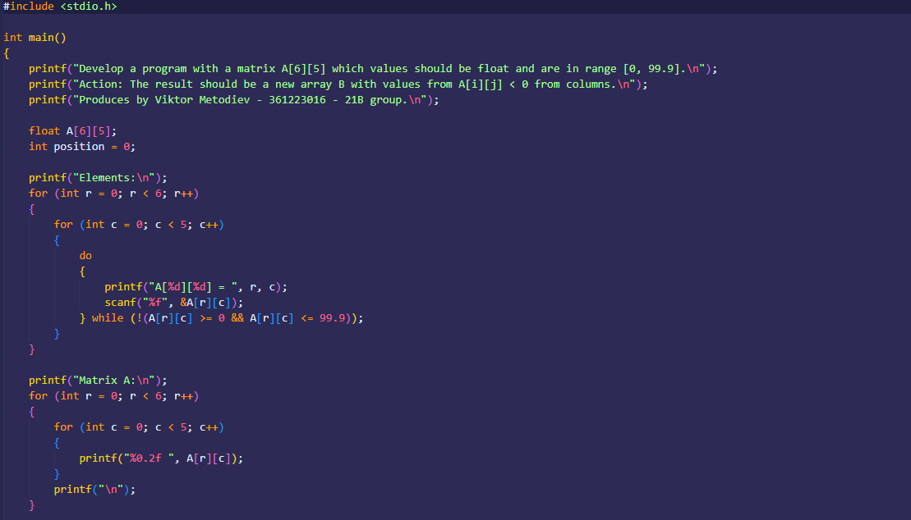
Проект – source code – part 1
Отпечатване на условието
Отпечатване на имената на автора
Въвеждане на входните данни
Извеждане на входните данни

Slide 6
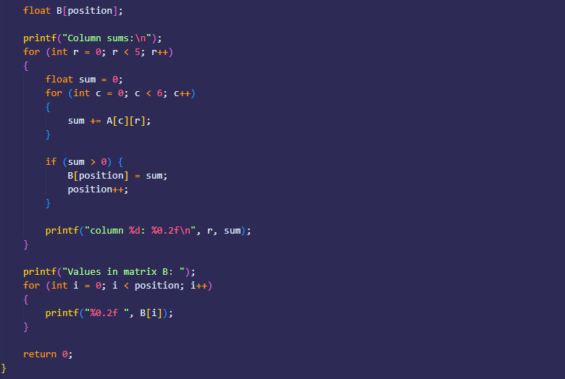
Проект – source code – part 2
Да се образува нов масив B, елементите на който са сумите от А[I, J] по колони
Да се отпечатат получените резултати по време и след обработката

Slide 7
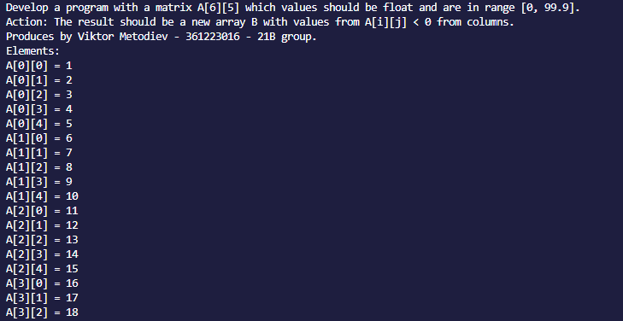
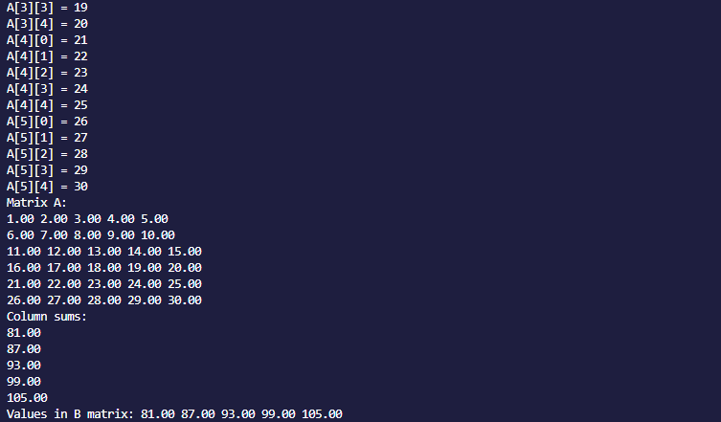
Проект – резултати от тестване с валидни стойности

Slide 8
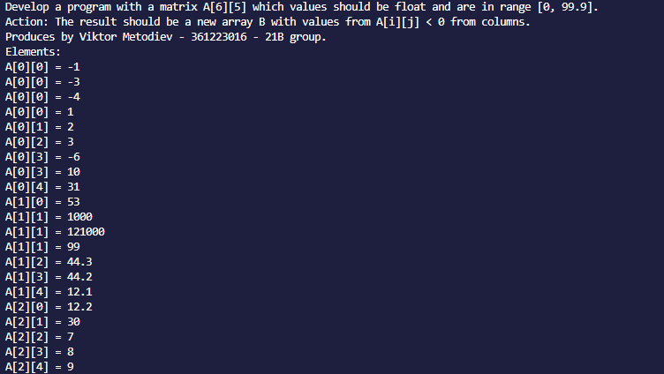
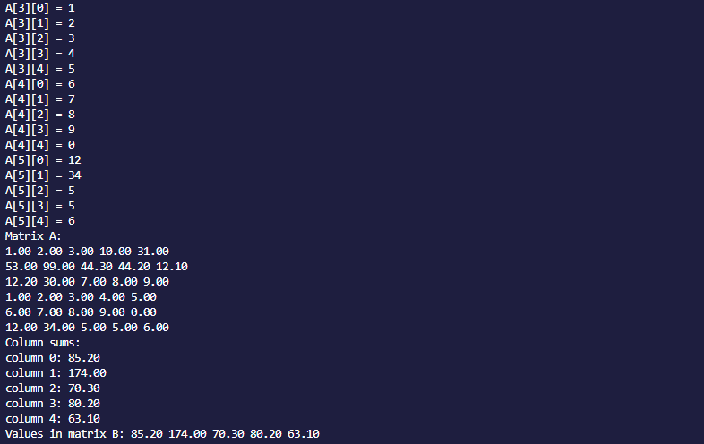
Проект – резултати от тестване с всякакви стойности

Slide 9

Благодаря за вниманието!

